Slide 1


Fédération dentaire internationale (FDI)
[[Insérer le nom du NLO]
Agent de liaison nacional de la FDI
[Insérer le nom de la NDA]

Slide 2
Comment utiliser cette présentation ?
Cette présentation de diapositives est destiné aux les NLO pour les aider à présenter et promouvoir la FDI auprès des membres de leur association dentaire et expliquer le rôle du NLO
Remplacez tous les textes en rouge par les informations sur votre propre NDA/NLO

Slide 3
À propos de la FDI
Fondée en 1900, la FDI fête ses 120 ans en 2020!
L’une des plus anciennes organisations internationales fondées par les professions de santé
Régie par l’Assemblée générale, dont les membres élisent le Conseil de la FDI (l’autorité administrative de la Fédération)
Constituée de 190 associations dentaires nationales (NDAs) et groupes spécialisés de 135 pays
Représentation de plus d’un million de dentistes dans le monde

Slide 4
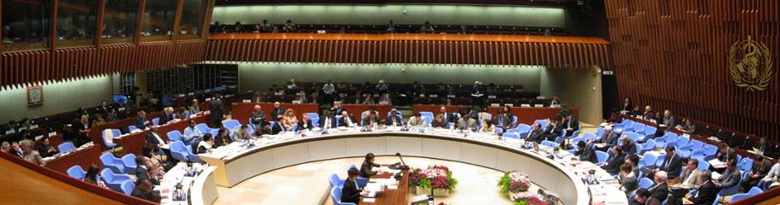
Une organisation non gouvernementale
Siège social basé à Genève – idéal pour les interactions avec les autres organisations internationales de santé
Relations officielles avec les Nations Unies et l’Organisation mondiale de la Santé
Membre de l’Alliance mondiale des professions de santé et de la NCD Alliance

Slide 5
La vision et la mission de la FDI
Vision : « Le monde avec une santé bucco-dentaire optimale »
Mission : La Fédération dentaire internationale (FDI) est la principale voix mondiale de la profession dentaire, travaillant avec ses membres pour améliorer la santé bucco-dentaire dans le monde entier.

Slide 6
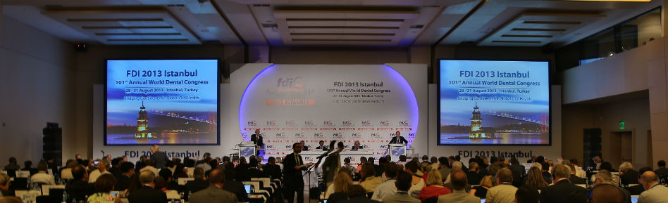
Assemblée générale de la FDI
L’Assemblée générale est l’organe de gouvernance et législatif suprême de la Fédération. Elle se réunit tous les ans au cours du Congrès dentaire mondial de la FDI.
  Notre association a été représentée par : [le Dr X…]

Slide 7
Gouvernance de la FDI
ASSEMBLÉE GÉNÉRALE
Membres Réguliers (votants), Associés, Adhérents et de Soutien
ORGANISATIONS RÉGIONALES
SECTIONS
CONSEIL,
COMITÉS DU CONSEIL, COMITÉS SPÉCIAUX
COMITÉS PERMANENTS
GROUPES DE TRAVAIL
ÉQUIPES SPÉCIALES
GROUPES DE TRAVAIL
ÉQUIPES SPÉCIALES
DIRECTEUR EXÉCUTIF
SIÈGE SOCIAL

Slide 8
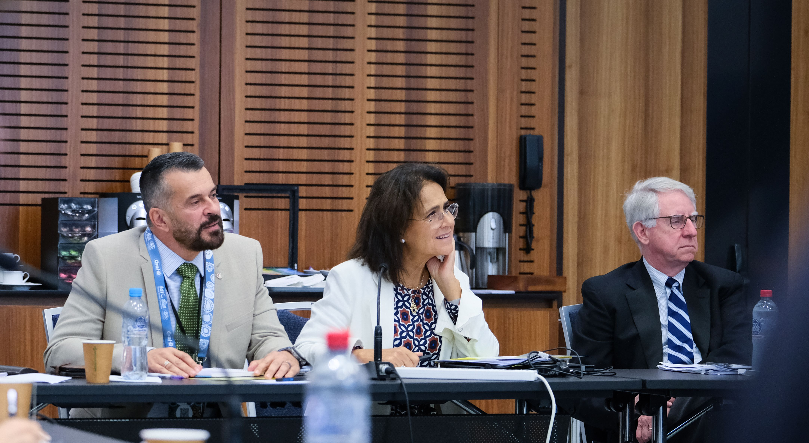
Comités du Conseil, Comités spéciaux et Comités permanents
Comités du Conseil
  Comité exécutif
  Comité des finances
  Comité des rémunérations
  Comités spéciaux
  Comité d’audit
Comités permanents
Comité Pratique dentaire
Comité Éducation
Comité Santé publique
Comité Éducation scientifique
Comité Liaison et soutien aux membres

Slide 9
Notre participation au Conseil et aux Comités de la FDI
[Nom]
[Comité]
[Fonction]
« [Citation brève] »
[insérer photo]
[Nom]
[Comité]
[Fonction]
« [Citation brève] »
[insérer photo]
Chaque association Membre Régulier peut proposer des candidats. Allons-nous le faire ?

Slide 10
Organisations régionales et Sections
Organisations régionales
Organisation régionale de la FDI pour l’Afrique (ARO)
Organisation régionale de la FDI pour l’Asie Pacifique (APRO)
Organisation régionale de la FDI pour l’Europe (ORE)
Organisation régionale de la FDI pour l’Amérique latine (LARO)
Organisation régionale de la FDI pour l’Amérique du Nord (NARO)
Sections
Section Chief Dental Officer/Santé publique
Section Services dentaires dans les forces de défense
Section Femmes chirurgiens-dentistes dans le monde

Slide 11
Équipes spéciales et Groupes de travail actuels
  Équipe spéciale Observatoire de la santé bucco-dentaire
  Équipe de travail Plaidoyer
  Équipe de travail Journée mondiale de la santé bucco-dentaire
  Équipe spéciale Santé et sécurité au travail dentaire
  Équipe de travail Déclarations de principe
  Équipe spéciale Gouvernance
  Équipe spéciale Durabilité en dentisterie
  Équipe spéciale Les soins numériques de la fente
  Équipe spéciale La santé de la bouche entière
  Équipe spéciale La surveillance des matériaux et produits dentaires
  Équipe spéciale Santé bucco-dentaire pour une population vieillissante
  Équipe spéciale La santé du corps entier
  Groupe de travail Éthique dentaire
  Équipe spéciale La prévention de la Résistance antimicrobienne et des infections
  Groupe de travail Des présidents des comités permanents
  Groupe des experts La mise en œuvre et le suivi de Vision 2030
  Équipe spéciale La santé mentale et le bien-être
  Équipe spéciale La formation continue régionale
  Équipe spéciale Master CE Adhésif et Esthétique
  Équipe spéciale Dossiers de santé électroniques intégrés en dentisterie

Slide 12
Notre participation aux Équipes spéciales et aux Groupes de travail
[Nom]
[Comité]
[Fonction]
« [Citation brève »
[insérer photo]
[Nom]
[Comité]
[Fonction]
« [Citation brève »
[insérer photo]

Slide 13
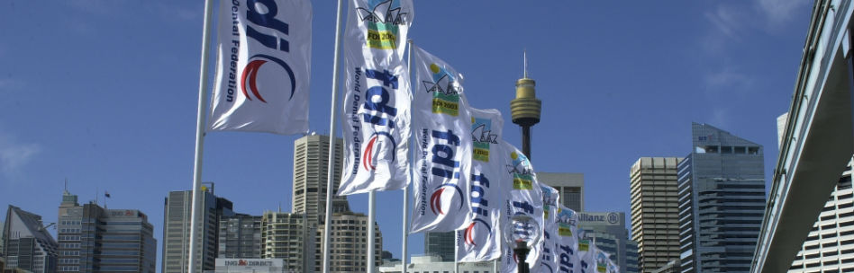
Avantages de l’adhésion
Acteur de la prise de décision mondiale en santé bucco-dentaire
Accès au Programme de formation permanente (CE)
Financement possible de projets en santé bucco-dentaire nationaux par le biais du World Dental Development Fund, Smile Grant, WOHD Award
Candidature à la Bourse de voyage annuelle en vue de participer au Congrès dentaire mondial de la FDI (concerne les NDA de pays à revenu faible ou de pays à revenu faible ou intermédiaire)

Slide 14
Avantages de l’adhésion
Possibilité de bénéficier d’autres mesures de soutien réservées aux membres
Droit de proposer des candidats pour le Conseil et les Comités permanents de la FDI
Accès aux projets de la FDI sur une base ad hoc
Soutien pour la Journée mondiale de la santé bucco-dentaire célébrée le 20 mars

Slide 15
Avantages de l’adhésion
Une inscription gratuite au Congrès dentaire mondial
Accès aux organisations internationales : OMS, PNUE, ISO
Réseautage mondial avec d’autres professionnels de la santé bucco-dentaire
Utilisation du logo de membre de la FDI

Slide 16

Soutien aux membres
Programmes de formation permanente – plus de 30 événements par an dans 25 pays
Conseil et soutien pour le développement des NDA
Déclarations de principe, orientations et guides pratiques de la FDI

Slide 17
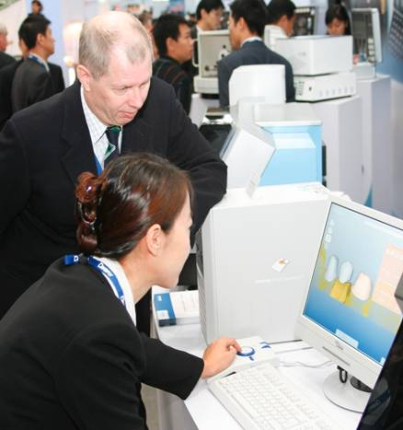
Congrès dentaire mondial de la FDI
Parlement dentaire mondial
(plus de 350 représentants)
Programme scientifique
(plus de 200 sessions)
Zone d’exposition
(plus de 6000 m²)

Slide 18
Dates importantes avant le Congrès
Fevrier : échéance pour la remise du rapport d’activité des NLO (pour l’inscription gratuite du NLO au Congrès)
Mai : échéance pour les inscriptions anticipées au Congrès
Mai : convocation à la Assemblée generale, 90 jours avant l’Assemblée
Mai : échéance pour les candidatures aux Comités
Juin : échéance pour les candidatures au Conseil
Juillet : dossier de l’Assemblée générale (avec les rapports des organisations régionales) remis 60 jours avant l’Assemblée

Slide 19
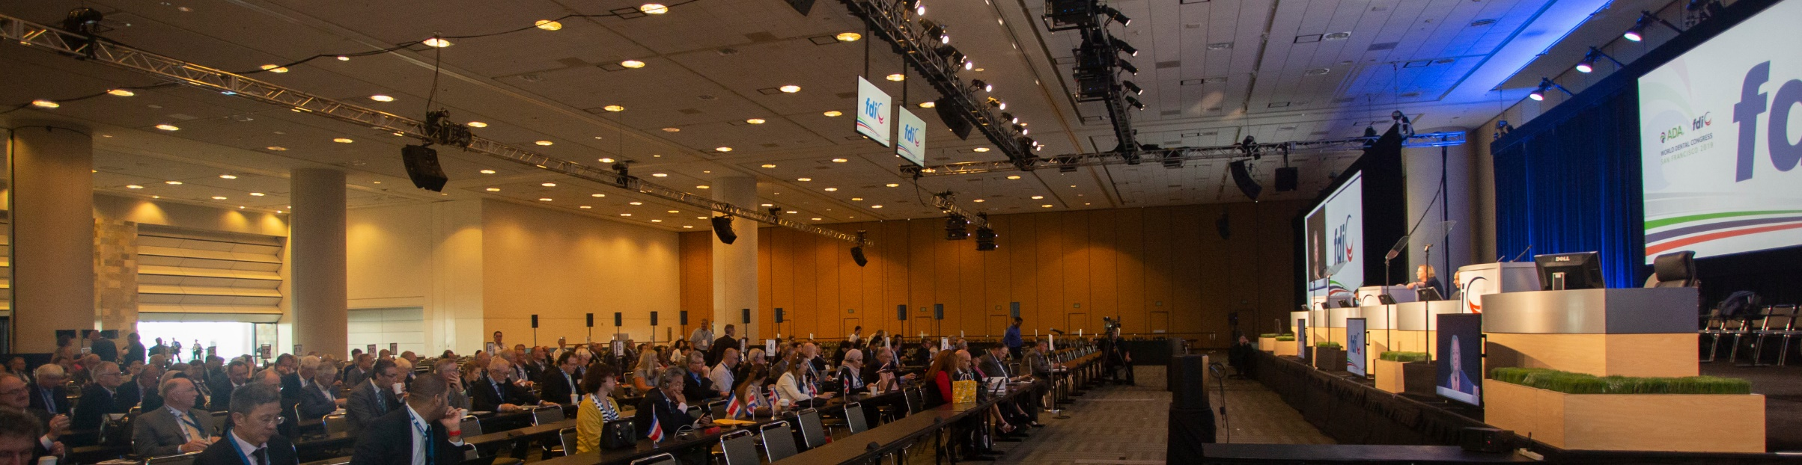
Réunions du Parlement dentaire mondial
Assemblée générale A, Assemblée générale B
Forum ouvert 1, Forum ouvert 2, Forum ouvert 3
Forum des NLO
Forum mondial de la santé bucco-dentaire
Lancement de la Journée mondiale de la santé bucco-dentaire

Slide 20

Prochain Congrès Dentaire Mondial
Shanghai 2025

Slide 21

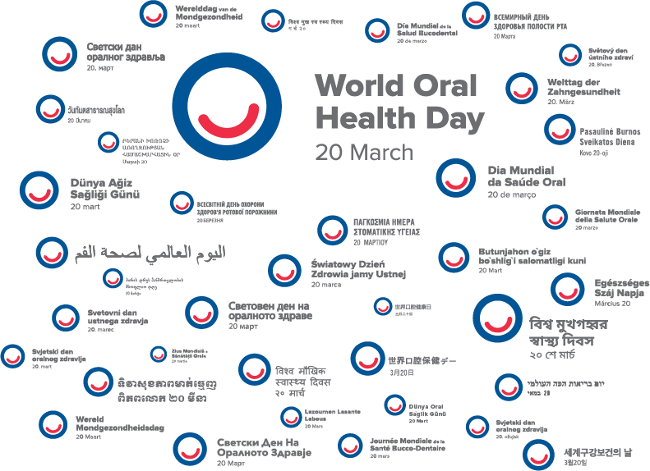
Journée mondiale de la santé bucco-dentaire
Ce 20 mars, nous allons organiser…
www.worldoralhealthday.org

Slide 22
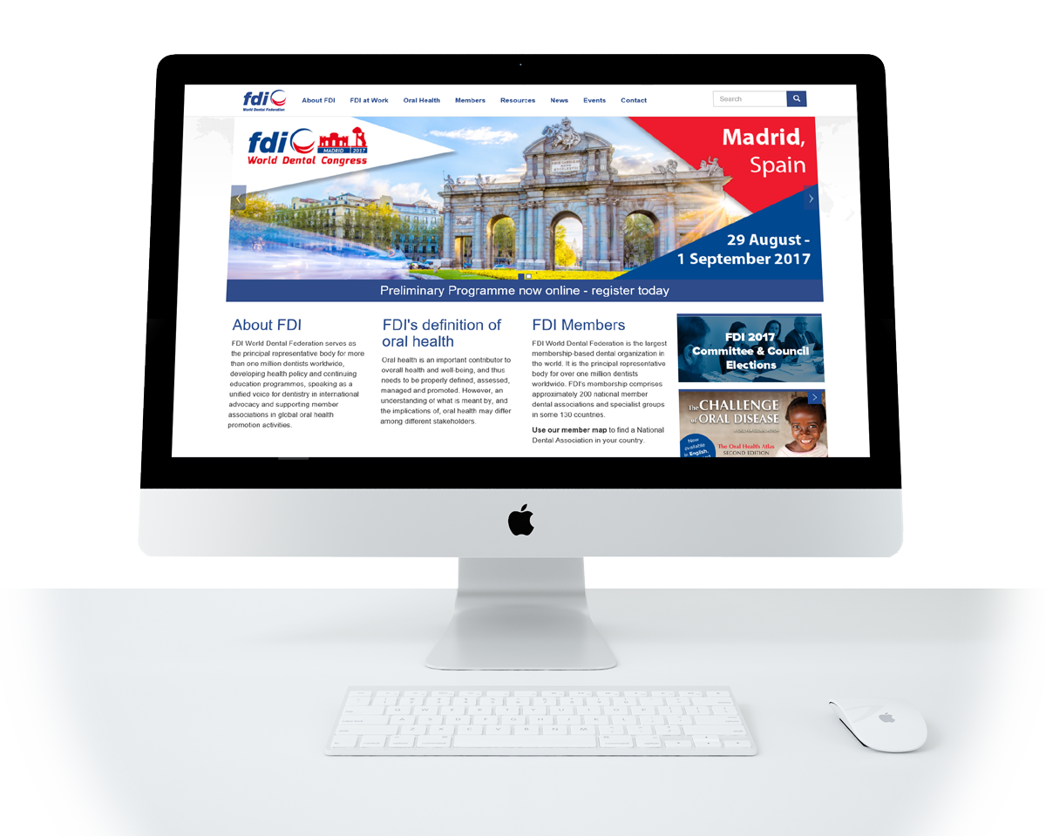
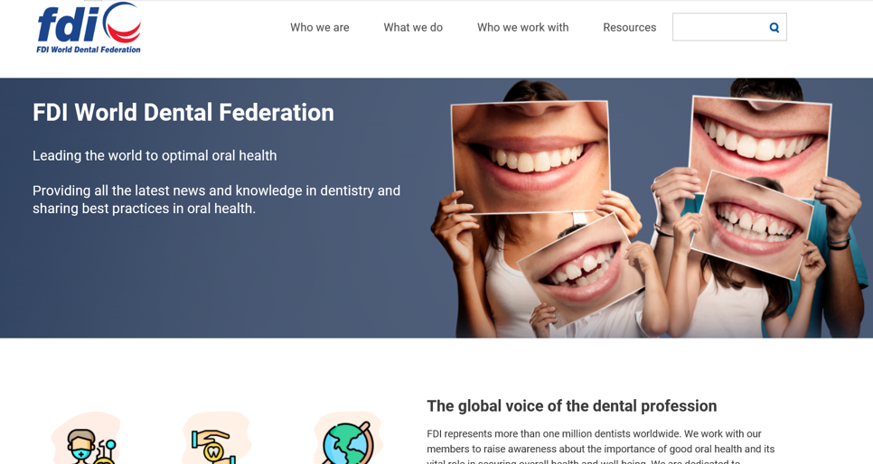
Consultez le site www.fdiworlddental.org

Slide 23
Étapes suivantes
Cette année, nous allons travailler plus étroitement avec la FDI en :
Nos objectifs pour travailler plus étroitement avec la FDI cette année sont…

